Slide 1
WORK FLOW ERP – PO & IN/OUT ENGINEERING
PNP

Slide 2
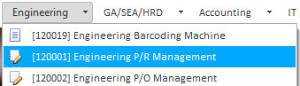
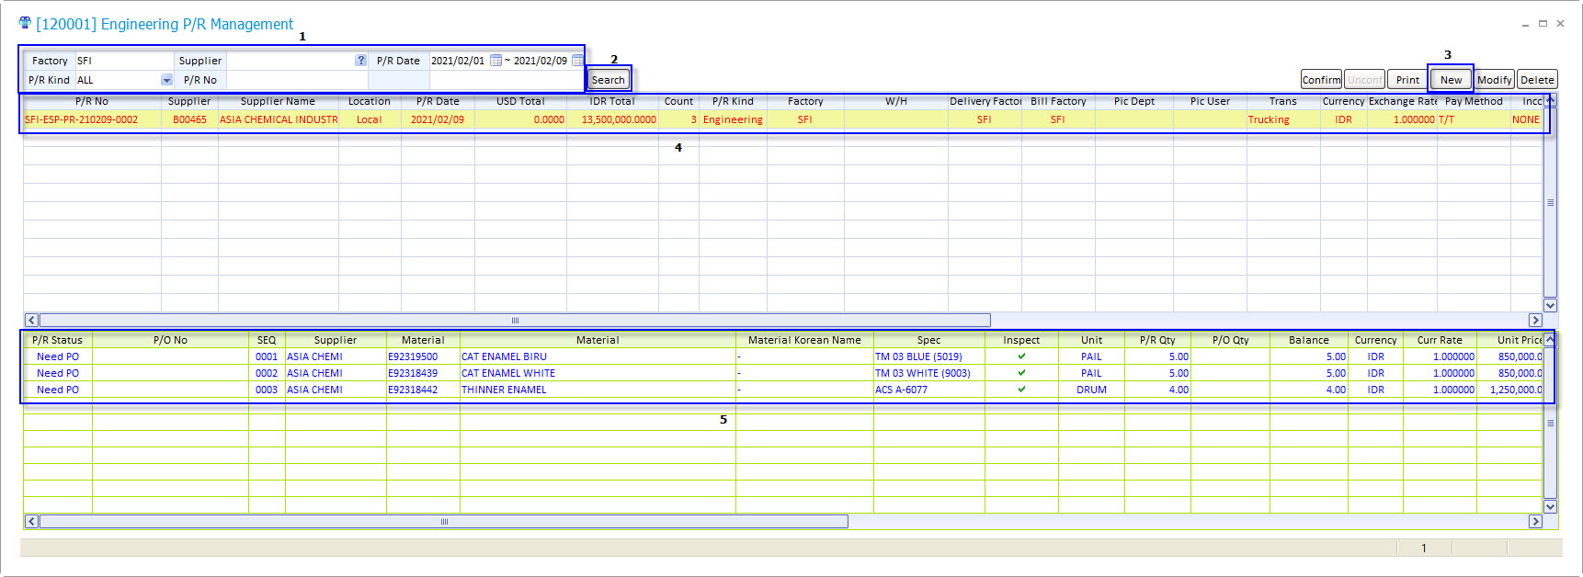
P/R Engineering (Purchase Request)
Pilih Menu Engineering => [120001]Engineering P/R Management
Check Opsi data Pencarian,
Click tombol Search,
Click tombol New untuk Tambah data Baru,
Informasi data Master yg sudah save,
Informasi data detail yg sudah save

Slide 3
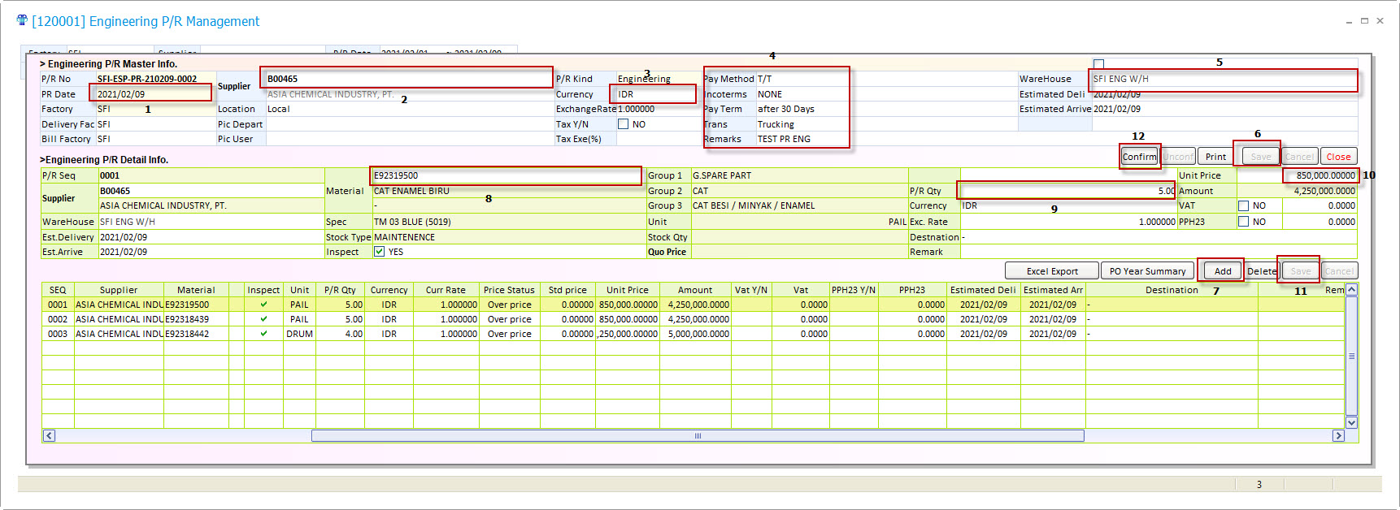
P/R Engineering Entry
Isi P/R Date,
Pilih Supplier data,
Pilih Currency,
Pilih Pay Method, Inconterm dan lain-lain,
Pilih WH data,
Click tombol Save atas,
7. Click tombol add bawah,
8. isi kolom Material,
9. Isi kolom Qty P/R,
10.isi kolom Unit Price,
11.Click Save data bawah,
12. Click tombol Confirm

Slide 4
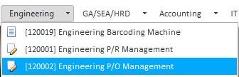
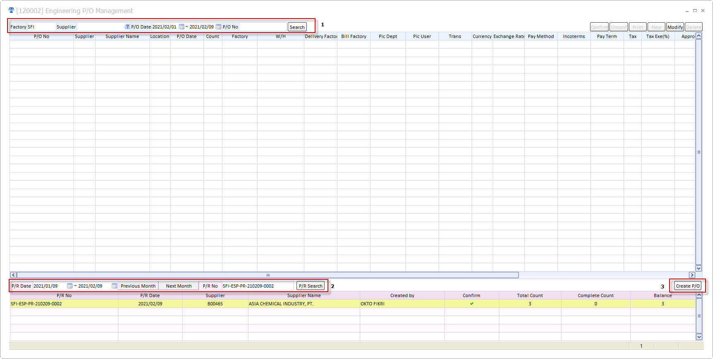
P/O Engineering (Purchase Order)
Pilih Menu Engineering => [120002] Engineering P/O Management
Untuk search data yg sudah di buat
Untuk mencari P/R yg sudah dibuat dan akan dibuat P/O
Click Create P/O, Master P/O akan di create berdasarkan data Master P/R yg dipilih

Slide 5
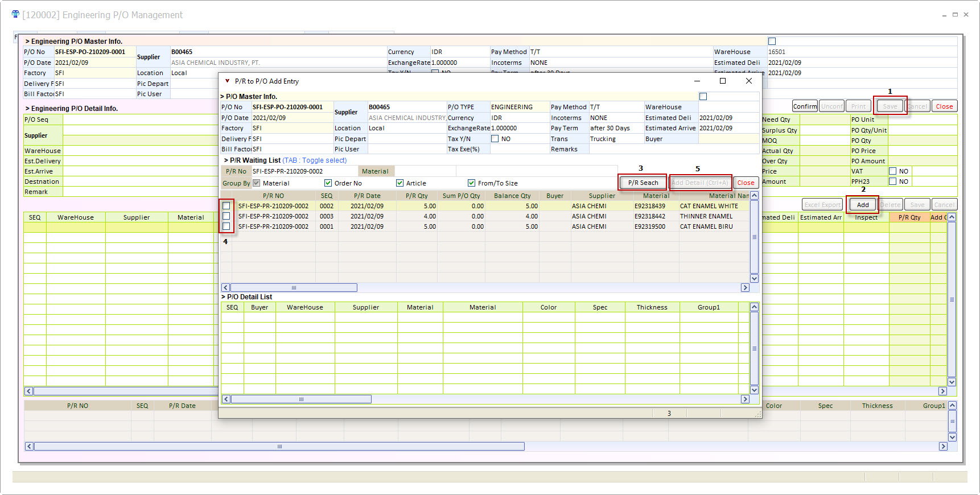
P/O Engineering Entry
Click tombol Save untuk simpan Data Master
Click tombol Add untuk tambah data Detail
Akan Muncul Pop up Menu, Click P/R Search
Pilih material yg akan di buatkan P/O
Click Tombol Add Detail untuk simpan data
Setelah Data Detail Tersimpan, Click tombol Confirm

Slide 6
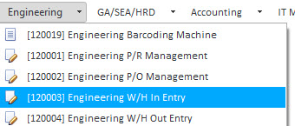
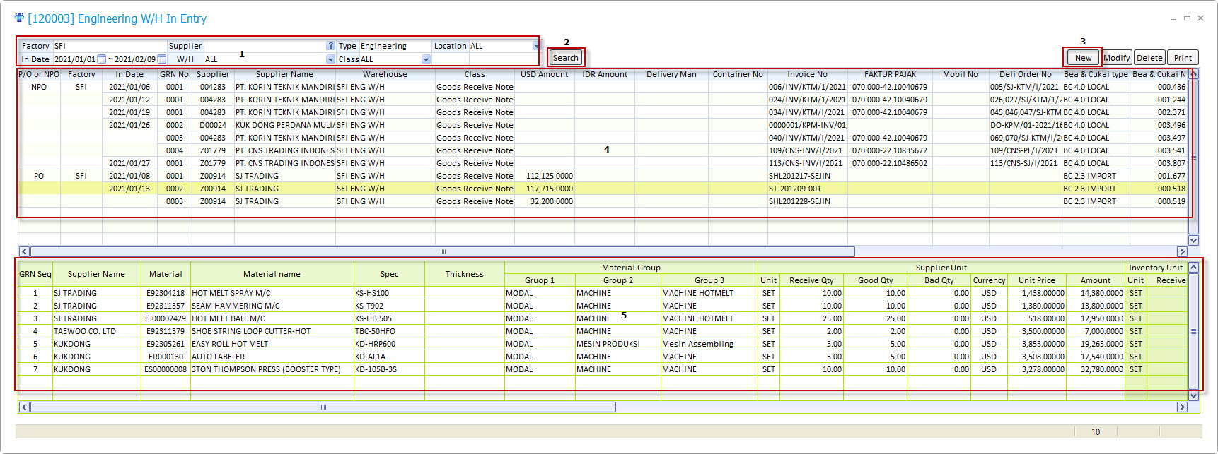
W/H Incoming Engineering Preview
Pilih menu Engineering => [120003]Engineering W/H In Entry
Pilih opsi pencarian,
Click Search,
Click Tombol New,
Informasi data Master,
Informasi data Detail

Slide 7
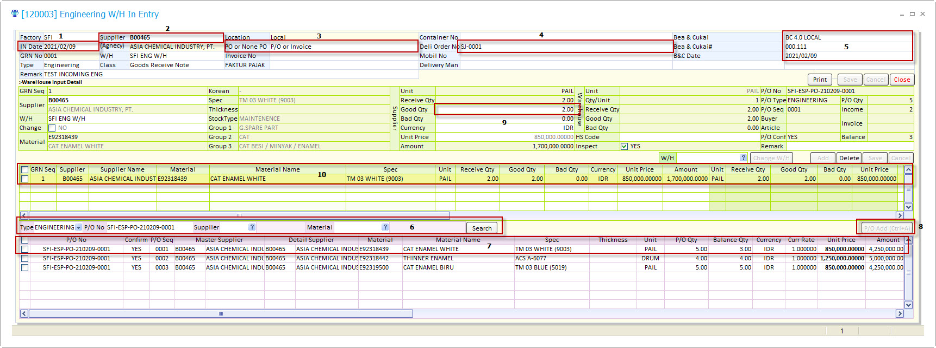
W/H Incoming Engineering Entry – By P/O
Pilih Tanggal Incoming,
Pilih data Supplier,
Pilih Type Incoming – By PO,
Isi kolom Deli Order No,
Isi kolom BC lalu click tombol Save atas,
Ketik PO No lalu click tombol Search,
Pilih Material yg akan di tambahkan,
Click Tombol P/O Add,
Check Incoming Qty dan Click Save bawah,
Informasi data Detail Incoming

Slide 8
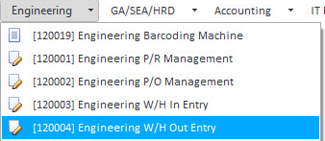
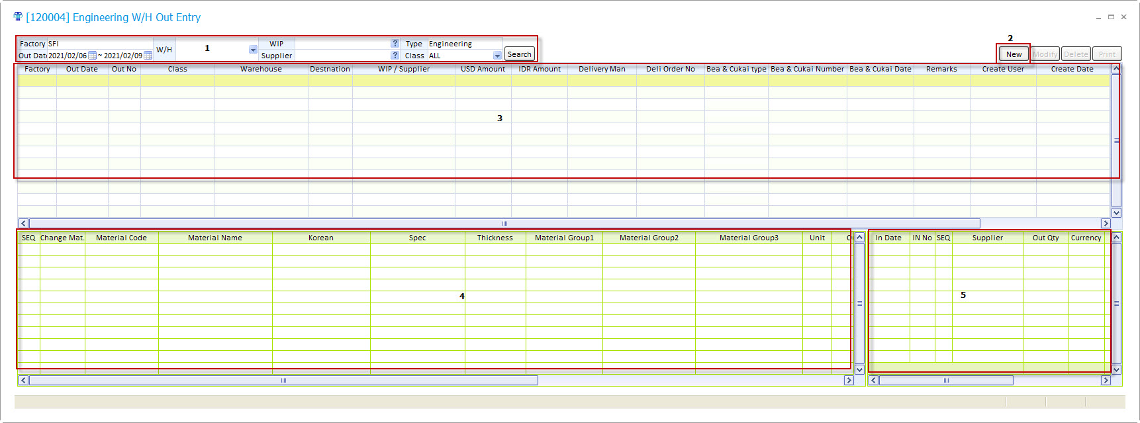
W/H Outgoing Engineering Preview
Pilih Menu Engineering => [120004]Engineering W/H Out Entry
Pilih Opsi pencarian dan Click Search,
Click tombol New untuk tambah data,
Informasi Master data Outgoing,
Informasi Detail Data Outgoing,
Informasi Detail Incoming Data

Slide 9
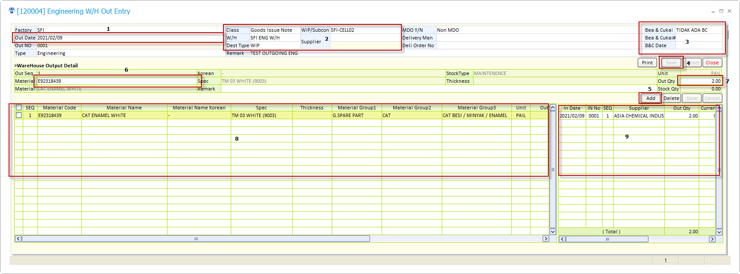
W/H Outgoing Engineering Entry
Pilih Tanggal Outgoing,
Pilih Class, WH, Dest Type & WIP,
Isi Beacukai Data,
Save data atas,
Click Tombol Add untuk Detail,
6. Input data Material Eng,
7 Isi Out Qty lalu Enter Data akan save otomatis, 8. Informasi data Outgoing Detail,
9. Informasi data Incoming Detail

